Slide 1
PLANEACIÓN
EDUCATIVA
Profesora Angélica María Rocca Valdés.
SEGUNDO SEMESTRE
PLAN DE ESTUDIOS 2012

Slide 2
PROPÓSITO DEL CURSO
Los estudiantes analicen modelos de planeación que utilizan los docentes, reconozcan tanto los elementos didácticos como los procesos contextuales que han llevado a su elección, tengan capacidad de realizar una planeación didáctica integrando todos los elementos que le dan sentido para su trabajo educativo

Slide 3
Semestre 2° Horas: 4 Créditos: 4.5
DESCRIPCIÓN DEL CURSO
En el curso se abordan las principales perspectivas metodológicas de la planeación, derivadas de posturas y vertientes de la didáctica.
La planeación es una actividad fundamental en la tarea educativa, permite al docente establecer una serie de estrategias de aprendizaje que pueden orientar el trabajo de sus alumnos.

Slide 4
DESCRIPCIÓN DEL CURSO
La planeación es el resultado de un trabajo profesional del docente, parte de establecer que el profesor tiene un proyecto de trabajo educativo, esto es, tiene una serie de intenciones y propósitos que constituyen una finalidad de lo que desea que sus estudiantes puedan realizar.

Slide 5
DESCRIPCIÓN DEL CURSO
La planeación no se puede realizar sólo como una actividad técnica limitada a llenar formatos, sino que traduce intenciones educativas que son el resultado del análisis de varios elementos, entre los que destacan, algunos elementos contextuales: la cultura y las condiciones socio-económicas del entorno donde se desempeñan los estudiantes, las habilidades cognitivas y aprendizajes previos que han podido desarrollar en etapas escolares anteriores o en su desarrollo

Slide 6
TRAYECTO FORMATIVO DEL CURSO
PSICOPEDAGÓGICO

Slide 7
ORIENTACIONES GENERALES PARA EL DESARROLLO DEL CURSO
El programa parte de un problema eje, en torno al cual los alumnos realizarán actividades de aprendizaje y presentarán evidencias de evaluación.
El problema eje está construido como una situación problemática a partir de la cual el estudiante realizará diversas actividades que le permitan comprender algunos aspectos de la realidad educativa del aula.
Vinculando esta comprensión a elementos conceptuales que provengan de una reflexión y análisis apoyados en diferentes recursos (exposiciones, lecturas, información que proviene de actores o de discusiones entre pares).

Slide 8
La idea didáctica recupera noción de metas de Aebli (2000), así como la perspectiva de Meirieu (2002)de que el estudiante asuma la tarea escolar como proyecto propio, en el sentido de que un estudiante que tiene claro ..
La finalidad de su trabajo y asume condiciones de convertir esa finalidad en proyecto propio, está en condiciones de aprender.
La idea general es graduar el avance del problema eje (en un modelo de proyecto, caso o de aprendizaje basado en problemas) en el cual exista una dinámica entre realidad y recursos

Slide 9
Orientaciones didácticas
Para el logro de los aprendizajes esperados y de las unidades de competencia propuestas en el perfil de egreso, se sugiere……
abrir espacios para el diálogo grupal, el contacto con la comunidad y una institución educativa cercana al lugar donde…..
cursa sus estudios, con el fin de explorar, reconocer las características del nivel educativo, el tipo de organización de la…….
institución escolar, así como las características generales que rigen el funcionamiento de las instituciones como……
organismos vivos, en donde los actores sociales elaboran proyectos y desempeñan diversas funciones y contribuyen al logro de los propósitos educativos

Slide 10
La búsqueda a través de los espacios o sitios en internet, son herramientas con las que los estudiantes se encuentran
familiarizados en redes sociales y otros medios de publicación personal, es una oportunidad para que a través de este
espacio académico se proponga la creación de un “archivo digital” con materiales para consulta del grupo y para
propiciar el estudio independiente, al mismo tiempo que promueva la colaboración e intercambio de información.

Slide 11
Relacionar la información existente en el contexto nacional, con los principales problemas sociales asociados a la….
educación, y en particular a la educación básica, al mismo tiempo que se observa la organización del sistema educativo…..
nacional y dentro de ello la función y sentido de la educación básica en la actualidad.

Slide 12
Competencias del PERFIL DE EGRESO
Diseña planeaciones didácticas, aplicando sus conocimientos pedagógicos y disciplinares para responder a las necesidades del contexto en el marco del plan y programas de estudio de la educación básica.
Genera ambientes formativos para propiciar la autonomía y promover el desarrollo de las competencias de los
alumnos de educación básica
.
Emplea la evaluación para intervenir en los diferentes ámbitos y momentos de la tarea educativa.
Aplica críticamente el plan y programas de estudio de la educación básica para alcanzar los propósitos educativos y contribuir al pleno desenvolvimiento de las capacidades de los alumnos del nivel escolar
COMPETENCIAS PROFESIONALES

Slide 13
Actúa de manera ética ante la diversidad de situaciones que se presentan en la práctica profesional
Interviene de manera colaborativa con la comunidad escolar, padres de familia, autoridades y docentes, en la toma de decisiones y en el desarrollo de alternativas de solución a problemáticas socioeducativas
Propicia y regula espacios de aprendizaje incluyentes para todos los alumnos, con el fin de promover la convivencia, el
respeto y la aceptación
COMPETENCIAS PROFESIONALES

Slide 14
Competencias del Curso
Realiza diagnósticos de los intereses, motivaciones y necesidades formativas de los alumnos para organizar las actividades de aprendizaje
Diseña situaciones didácticas significativas de acuerdo a la organización curricular y los enfoques pedagógicos del

Slide 15
Competencias del Curso
Diseña situaciones didácticas significativas de acuerdo a la organización curricular y los enfoques pedagógicos del plan y los programas educativos vigentes.
Elabora proyectos que articulan diversos campos disciplinares para desarrollar un conocimiento integrado en los alumnos

Slide 16
SITUACIÓN PROBLEMÁTICA EN TORNO A LA CUAL SE DESARROLLA EL CURSO
Problema Eje. Realizar una planeación didáctica referida al desarrollo de un campo formativo, acorde a las condiciones de un grupo escolar (que es objeto de su observación escolar).

Slide 17
Unidad de aprendizaje I:
Unidad de aprendizaje I. La planeación: un proyecto de trabajo docente.
Familia de saberes:
Planeación de acuerdo con la propuesta curricular de educación básica.
Factores que inciden, características y elementos que conforman un proyecto de trabajo docente
Rasgos que caracterizan el grupo escolar: los procesos de desarrollo en los alumnos.
Notes:
Unidades de competencia
• Asume críticamente sus responsabilidades como docente establecidas en el ámbito normativo para orientar su ejercicio profesional.
• Reconoce el proceso a través del que se ha desarrollado la profesión docente, la influencia del contexto histórico y social, los principios filosóficos y valores en los que se sustenta, para fundamentar la importancia de su función social actual.

Slide 18
Unidad de aprendizaje II:
Unidad de aprendizaje II. Factores y elementos que inciden en la planeación docente
Familia de saberes:
o Factores para construir y direccionar un proyecto de plan de clase (flexibilidad, adecuación curricular,
características del grupo y del entorno escolar)
o Elementos de un proyecto de plan de clase y su intencionalidad
o Problemas para llevar a cabo un proyecto de plan de clase
Notes:
Asume críticamente sus responsabilidades como docente establecidas en el ámbito normativo para orientar su ejercicio profesional.
• Reconoce el proceso a través del cual se ha desarrollado la profesión docente, la influencia del contexto histórico y social, los principios filosóficos y valores en los que se sustenta, para fundamentar la importancia de su función social actual.

Slide 19
Unidad de aprendizaje III:
Unidad de aprendizaje III. Elección ante la planeación didáctica.
Familia de saberes:
La planeación didáctica como proyecto educativo.

Slide 20
Cursos que anteceden y subsecuentes a Planeación Educativa
El sujeto y su formación profesional como docente - antecede
Adecuación Curricular - subsecuente

Slide 21
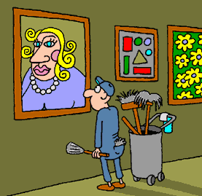
Relación con otras asignaturas
Bases psicológicas del aprendizaje en este semestre

Slide 22
Bibliografía y materiales de apoyo
UNIDAD 1
Bibliografía básica:
Díaz Barriga, A. (2009) El docente y los programas escolares. Lo institucional y lo didáctico,
México: IISUE/UNAM.
Gadino, A. (2001) Gestionar el conocimiento. Estrategias de enseñanza y aprendizaje. Santa
Fé: HomoSapiens.
Giné, N. y Artur. Parcerisa (coords.)(2003) Planificación y análisis de la práctica educativa.
Barcelona: Graó.
Hernández, F. y Montserrat, V. (2005) La organización del currículum por proyectos de
trabajo. Barcelona: Graó.
Luchetti, E. y Omar B. (1998) El diagnóstico en el aula. Buenos Aires: Magisterio del Río de la Plata

Slide 23
Bibliografía y materiales de apoyo
Meirieu, P. (2002) Aprender, sí. Pero ¿cómo? Barcelona: Octaedro.
Perrenoud, P. (2008) Construir competencias desde la escuela, Santiago: J:C. Sáez
Santos Guerra, M. Á. (2006) Enseñar o el oficio de aprender. Sante Fé: HomoSapiens.
Secretaría de educación Pública (2011) Plan de Estudios 2011. Educación Básica, México:
SEP.
Zabala, A. y Arnau, L. (2008) Cómo aprender y enseñar competencias. Barcelona: Graó.
Zabala, A. (2002) La práctica educativa. Cómo enseñar. Barcelona: Graó.
Bibliografía complementaria:
Freinet, C. (1986) La educación por el trabajo, México: Fondo de Cultura Económica.
Otros recursos:
Video:
La maestra de Milpillas, San Luis Potosí. Escuela Damián Carmona.
http://www.youtube.com/watch?v=NQ-FuTOML0A&feature=related

Slide 24
Bibliografía y materiales de apoyo
UNIDAD DE APRENDIZAJE II.
Factores y elementos que inciden en la planeación docente
Bibliografía básica:
Díaz Barriga, A. (2009) El docente y los programas escolares. Lo institucional y lo didáctico,
México: IISUE/UNAM.
Meirieu, P. (1996) Aprender, sí, pero ¿cómo? Madrid: Octaedro.
Bibliografía complementaria:
Aebli, H. (1991) Factores de la enseñanza que favorecen el aprendizaje autónomo. Madrid:
Narcea.
Aebli, H. (2002) Doce formas básicas de enseñar. Madrid: Narcea.
Díaz Barriga, F., Hernández, G. y Rigo, M. (2011). Experiencias educativas con recursos
digitales. México: UNAM. Facultad de Psicología.
Dewey, J. (1936) Experiencia y educación. Buenos Aires: Losada.
Freinet, C. (1973) Técnicas Freinet para la escuela moderna. México: Siglo XXI.
Otros recursos:
Cantet, L. (director) (2008) “La clase” (entre les murs) [Cita cinematográfica] Francia:
Golem.

Slide 25
Bibliografía y materiales de apoyo
UNIDAD DE APRENDIZAJE III.
Elección ante la planeación didáctica
Bibliografía básica:
Díaz Barriga, A. (1993) Tarea docente. Una perspectiva didáctica, grupal y psicosocial.
México: Nueva Imagen.
Bach, H. (1978) Cómo preparar las clases: práctica y teoría del planeamiento y evaluación de
la enseñanza. Buenos Aires: Kapelusz.
Meirieu, P. (2004) La escuela hoy. Barcelona: Octaedro.
Otros recursos:
Apoyos hemerográficos y digitales
Notas periodísticas
Sitios web sobre docentes: el plan de clase
http://youtu.be/_MjJ4LeTr70
http://youtu.be/dvvViYwrorE

Slide 26
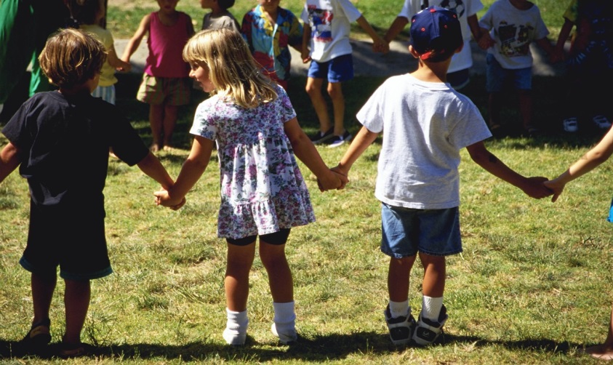
Evidencias de Aprendizaje unidad 1
Elaborar un documento en donde analice las relaciones que encuentra entre el proyecto de trabajo docente y las planeaciones que pudo recuperar, caracterice los elementos didácticos, estratégicos que contiene y pondere los elementos del contexto socio-cultural, escolar y personal de los alumnos que posibilitan y dificultan el aprendizaje de ellos.
Es importante que el docente establezca algunos criterios mínimos que deberá cubrir este documento, al mismo tiempo es necesario que en su caso delimite si este trabajo contendrá elementos de trabajo grupal y los elementos de trabajo individual. Los criterios de valoración de un portafolio requieren ser incluidos en esta etapa.

Slide 27
Evidencias de Aprendizaje unidad 2
Seleccione un campo formativo y dentro del mismo un ámbito donde pueda realizar planeación. Estructurar los elementos que serían insumo de esa planeación: la ubicación curricular de lo seleccionado: la disciplina sus rasgos, características y formas de trabajo; competencias que se pretende desarrollar y requerimientos previos (aprendizajes previos); vinculaciones transversales. La propuesta didáctica que va a desarrollar, los modelos de planeación y la propuesta didáctica que considera oportuna. La forma como se vincula con ejes de un proyecto de trabajo docente. Como en la unidad anterior el docente determinará criterios mínimos de presentación, así como la parte que corresponde realizar al alumno en grupo o en forma individual

Slide 28
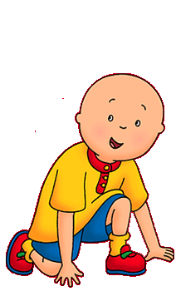
Evidencias de Aprendizaje unidad 3
Presentar un proyecto de planeación didáctica de algún campo formativo y ámbito
determinado ligado al grado escolar en que se haya tenido algún acercamiento previo.
En esta etapa del trabajo el estudiante integra todos los elementos que se le han pedido en el problema eje, esto es concluye con una planeación didáctica, referida a un campo formativo, haciendo explícitos los referentes curriculares, disciplinarios, los que se desprenden de la etapa de desarrollo, así como didáctica, para construirlo como proyecto de trabajo docente.
Vinculando intencionalidades institucionales, con las docentes, así como las que emanan de las condiciones de los alumnos. Presenta elementos de un diagnóstico que elaboró al principio de esta actividad.
La valoración del trabajo integrado del estudiante se realizará de acuerdo a los criterios que el docente haya formulado al principio del curso, de los criterios establecidos para valorar el portafolio y de la forma como considere que los alumnos deben presentar sutrabajo individual y grupal.

Slide 29
EVALUACIÓN:
Participación individual y colectiva
Cualitativa y cuantitativa

Slide 30
FECHAS DE EVALUACIÓN
1er Ex. Institucional:9 y 10 Abril
2º Ex. Institucional: 14,16 y 17 De Mayo
3er. Ex. Semestral: 13, 14 y 17 de Junio

Slide 31
Evaluación del curso.
Se hace de manera permanente.
Examen( parciales 10%, instit.20%). 30%
Trabajos escritos(ev. Aprendizaje 25%, Trabajos escritos
10%, Portafolio semestral 5%). 40%
Participación(10%), exposición (10%) 30%
y manejo de TIC´S (10%).
NOTA:
PARA ACREDITAR LA ASIGNATURA SE REQUIERE DEL 85% DE ASISTENCIA , UNA BUENA ACTITUD Y DISPONIBILIDAD EN CLASE Y EN LA PRÁCTICA; además si no tienen aprobada la materia de Observación y Práctica, automáticamente reprueban Taller de Diseño y viceversa.

Slide 32
JORNADAS DE OBSERVACIÓN Y PRÁCTICA DOCENTE
Marzo 20 y 21
Mayo 7, 8 y 9
Junio 3, 4, 5, y 6

Slide 33
Criterios de evaluación:
1.- PARTICIPACIÓN EN CLASE a) Exposición individual b) Exposición por equipo 2.- TRABAJOS ESCRITOS: Resúmenes de lecturas b) Análisis de lectura c) Ensayos d) Fichas de actividades e) Mapas conceptuales f ) Trípticos g) Cuadros sinópticos h) Entrevistas y cuestionarios i ) Elaboración de diapositivas J) Actitud Y Disposición
3.- PRÁCTICA DOCENTE

Slide 34
Reglamento y acuerdos internos
No contestar celular, a menos que sea urgente.
Traer los materiales a la clase.
No se revisarán tareas fuera de tiempo y la que no cumpla se pondrá cero en trabajos escritos y falta.
Respetar a las compañeras (en todo momento).
Ser puntuales.
Se contará la participación.
Permanecer en el salón, a menos que sea necesario salir.
Tener actitud positiva –de lo contrario la maestra titular podrá reprobar a la alumna(o)- y de participación.
Los exámenes no se aplicarán fuera de tiempo.
La utilización de la computadora será sólo en caso necesario.
Consultar las palabras del texto leído, en caso de no entenderlas.

